Slide 1
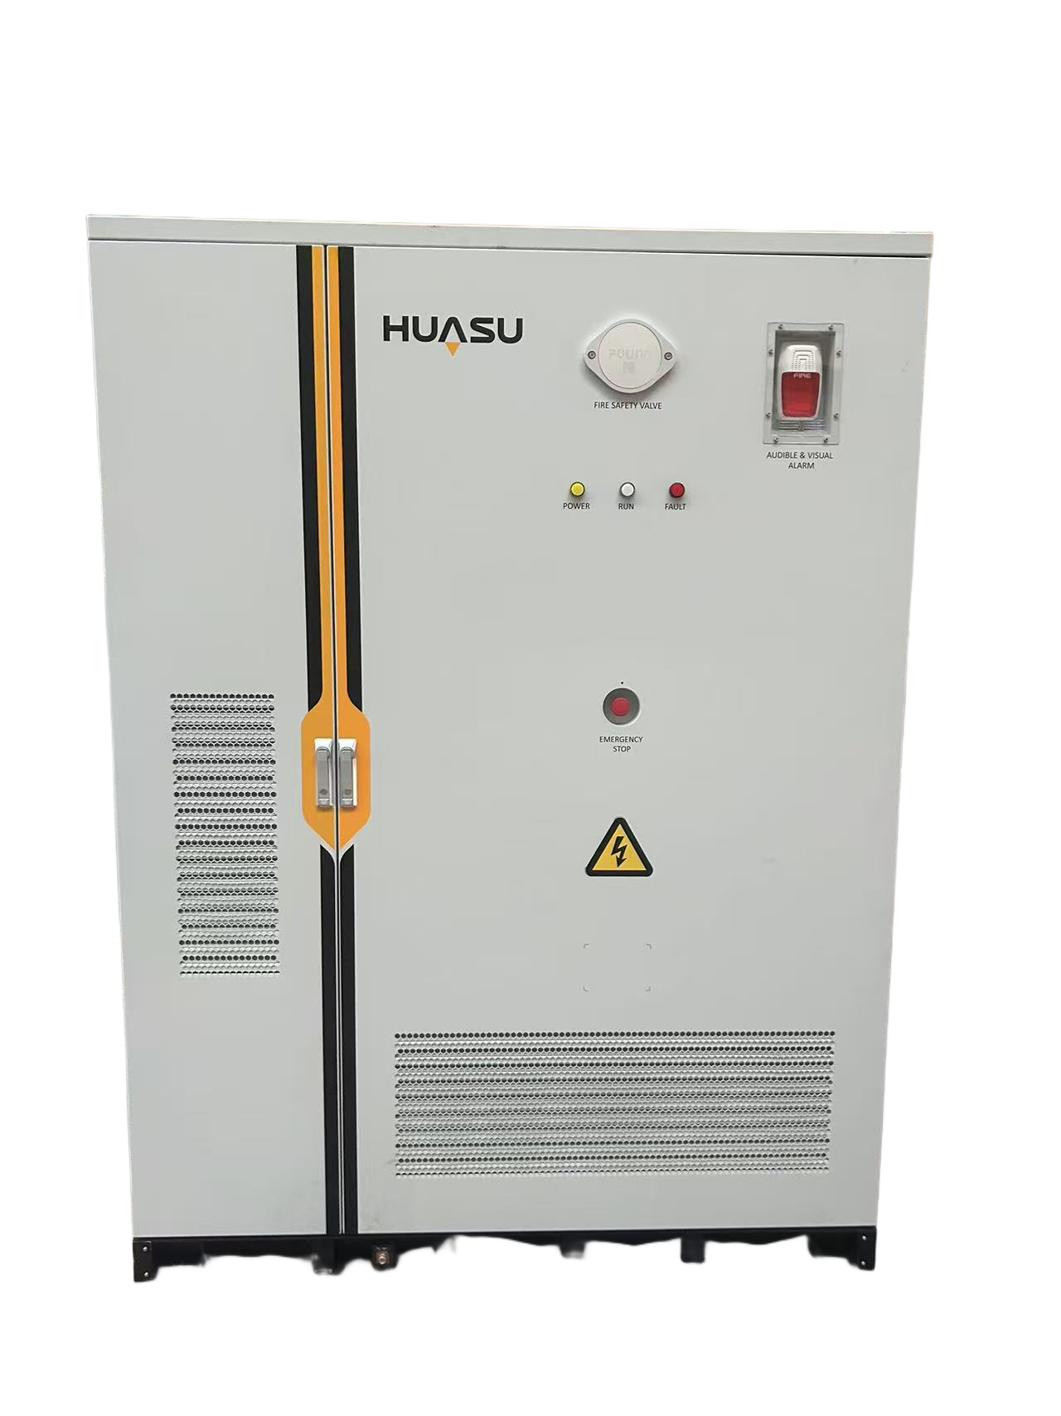





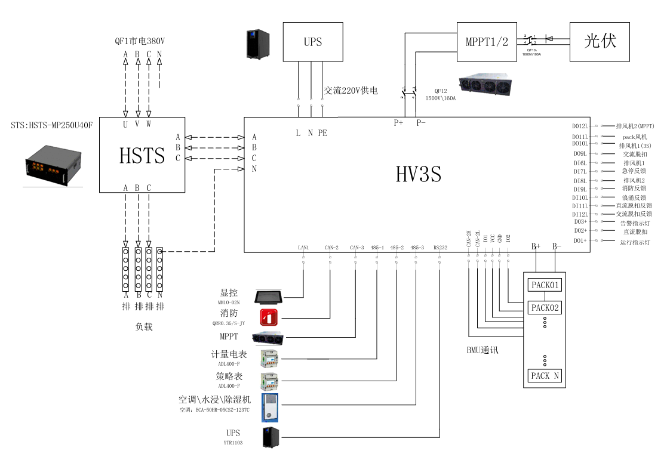
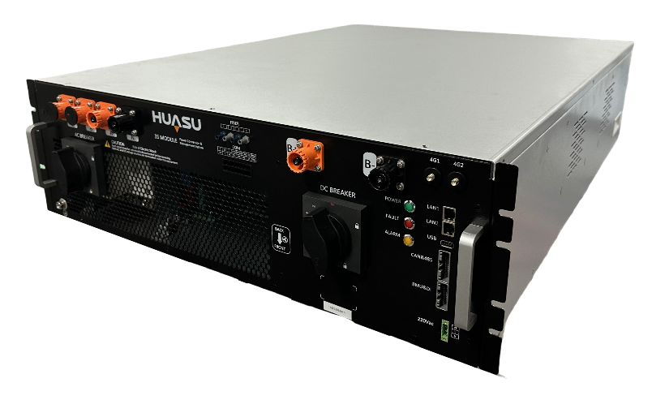
工商业储能光伏/备电柜系统
HC-PP135E215FS
适用于工业园区及商业综合体等各种工商业储能、备电、光伏发电应用场景，具备并网、离网，离/并网切换，光伏板接入（直流耦合）。采用HV3S能量转换管理模块，将BMS、PCS、EMS、HV进行了深度融合，MPPT光伏逆变器、HSTS静态切换开关，实现一体化设计。整柜采用风冷系统，气溶胶消防，IP54防护等级支持户外安装，支持削峰填谷、需量控制、防逆流、无功功率调节、电网调度接口、远程调度功能，助力工商业储能多元化发展。
核心HV3S模块一体化设计
BMS、PCS、EMS、HV集成一个模块，一体化设计；
      智能运维
      本地控制削峰填谷、需量控制、防逆流、离/并网切换，中英文云平台界面，手机APP互联。
      光伏逆变器（MPPT）
      2台30kw功率光伏逆变器，系统采用光伏MPPT直流耦合，提升光伏发电效率，同步解决交流电压不匹配问题；
      离/并网切换
      250kw功率HSTS静态切换开关，整柜实现备电功能，可实现并网、离网、离/并网模式切换；
拓扑图&架构图
HV3S能量管理模块

Slide 2
工商业储能光伏/备电柜系统
产品型号 | HC-PP135E215FS
直流侧参数
电芯类型 | LFP（3.2V/280Ah）
电芯配置 | 1P240S
电池电压范围 | 672V-864V
电池容量 | 215kWh
整柜交流侧参数
额定功率/电压/频率 | 135kw/380Vac/50Hz
额定电网范围 | 375~415Vac
最大电流 | 213A
电流总谐波畸变率 | ≤5%
直流分量 | ＜1%*额定电流
MPPT（光伏逆变器）
额定输入电压 | 700Vdc
光伏板输入电压范围 | 300Vdc~825Vdc
光伏板输入电流范围 | 0~50A
最大输出功率 | 30kW
输出电压范围 | 50Vdc~1000Vdc，调压步进为0.1Vdc（稳压<±0.5％）
输出电流范围 | 0~100A（稳流≤±1%）
转换效率（满载） | >95.5%
HSTS（离/并网静态开关）
额定电网电压 | 380Vac
接线方式 | 三相三线
允许电网频率 | 50/60Hz
额定功率 | 250kw
最大电流 | 334A
并离网切换时间 | ≤5ms
过载能力 | 1.1倍（长期）

Slide 3
工商业储能光伏/备电柜系统
产品型号 | HC-PP135E215FS
系统参数
柜体尺寸（宽*高*深） | 16300mm*2200mm*1300mm
重量 | <3000kg
温控方式 | 风冷
消防系统 | 气溶胶、水消防、复合型探测、声报警、泄爆、事故通风
额定充放电功率 | <0.62P
防护等级 | IP54
噪声 | ≤75dB
工作海拔 | ≤2000m（2000m 以上降额）
工作温度范围 | -20℃～50℃（＞45℃降额使用）
工作湿度范围 | 0-95%（无凝露）
通讯接口 | CAN、TCP、RS485、4G
运行策略 | 削峰填谷、需量控制、防逆流、无功和有功功率调节、电网调度、远程调度、直流光伏逆变器MPPT耦合、离/并网切换

